Slide 1
Họ tên người dạy: Trần Thị Thuận Lịch sử- địa lí 2: Khối 7 Tên bài dạy:Bài 10. Đặc điểm dân cư, xã hội châu Phi(Tiết 1) Sách sử dụng: kết nối tri thức Tiết ppct: tiết 28

Slide 2
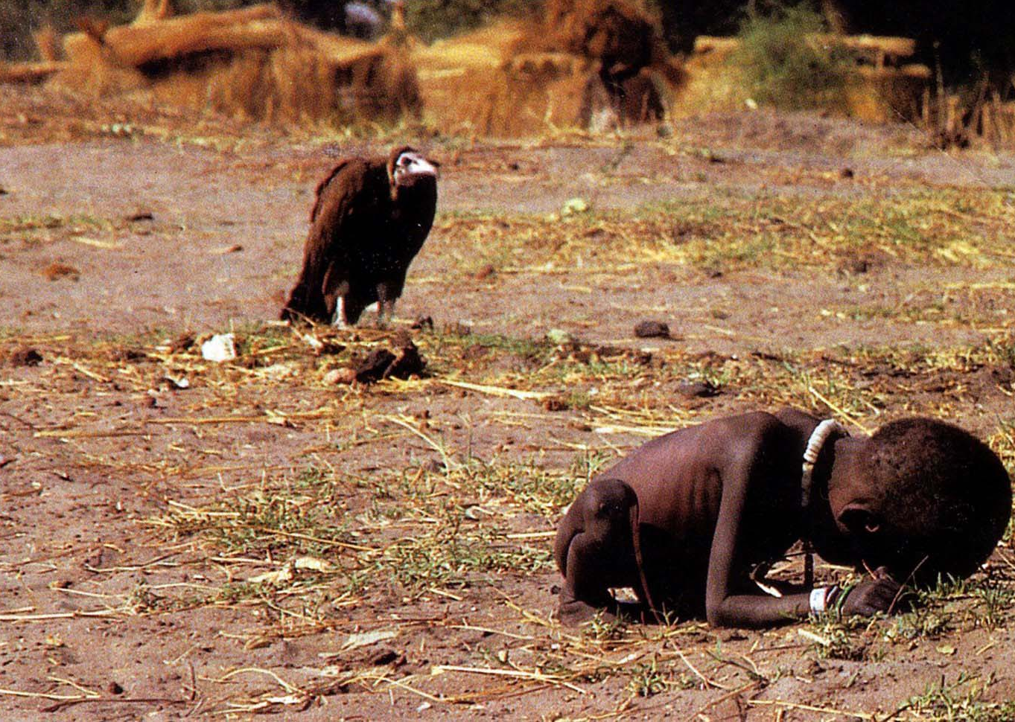
Em hãy đặt tên cho bức ảnh
“Kền kền chờ đợi”, Kevin Carter – phóng viên ảnh người Nam Phi
Notes:
http://redsvn.net/ken-ken-cho-doi-bi-kich-phia-sau-mot-buc-anh/

Slide 3
Hãy nêu lên 1 điều em ấn tượng về châu Phi
DỊCH BỆNH
CHIẾN TRANH
NGHÈO ĐÓI
NỢ NẦN
NÓNG, KHÔ
SA MẠC
THIÊN TAI
Hiện nay, Burundi là quốc gia nghèo nhất thế giới với mức GDP bình quân đầu người chỉ có 727 USD trong năm 2018. Hai quốc gia nghèo đói kế tiếp là Cộng hòa Trung Phi và Cộng hòa dân chủ Congo cũng chỉ có mức GDP bình quần đầu người tương ứng 746 và 791 USD/người/năm.
Nguồn bài viết: https://cacnuoc.vn/tin/top-10-quoc-gia-ngheo-nhat-the-gioi/

Slide 4
TIẾT 28 : Bài 10. Đặc điểm
dân cư, xã hội châu Phi
(Tiết 1)

Slide 5
Bài 10. ĐẶC ĐIỂM DÂN CƯ, XÃ HỘI CHÂU PHI
1. Một số vấn đề dân cư, xã hội
a. Tỉ lệ tăng dân số tự nhiên cao
THẢO LUẬN NHÓM
Yêu cầu: Khai thác thông tin mục 1.a, quan sát các bảng sau: tìm hiểu tình hình dân cư châu Phi.
Nhóm 2,5:
Nhận xét sự gia tăng qui mô số dân châu Phi.
Nhóm 3,6: Nhận xét tỉ lệ gia tăng tự nhiên của châu Phi.
Nhóm 1,4: Nhận xét qui mô dân số châu Phi so với các châu lục.

Slide 6
Bài 10. ĐẶC ĐIỂM DÂN CƯ, XÃ HỘI CHÂU PHI
1. Một số vấn đề dân cư, xã hội
a. Tỉ lệ tăng dân số tự nhiên cao
BẢNG DÂN SỐ THẾ GIỚI
VÀ CÁC CHÂU LỤC NĂM 2020
Nhóm 1,4: Nhận xét qui mô dân số châu Phi.
STT | Châu lục | Số dân (triệu người)
1 | Thế giới | 7798,2
2 | Châu Âu | 747
3 | Châu Á | 4641,1
4 | Châu Phi | 1340
5 | Châu Mĩ | 1027
6 | Châu Đại Dương | 43,1
7 | Châu Nam Cực | -
Yêu cầu:
- Dân số châu Phi đứng thứ mấy thế giới?
- Chiếm khoảng bao nhiêu % thế giới?
- Kết luận về quy mô dân số châu Phi.

Slide 7
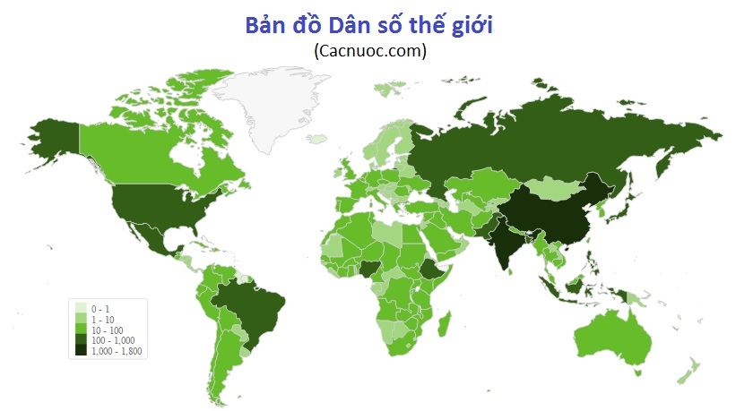
Bài 10. ĐẶC ĐIỂM DÂN CƯ, XÃ HỘI CHÂU PHI
1. Một số vấn đề dân cư, xã hội
a. Tỉ lệ tăng dân số tự nhiên cao
* Qui mô:
- Đông dân thứ hai thế giới: 1340 triệu người.
- Chiếm gần 17% dân số thế giới.

Slide 8
Bài 10. ĐẶC ĐIỂM DÂN CƯ, XÃ HỘI CHÂU PHI
1. Một số vấn đề dân cư, xã hội
a. Tỉ lệ tăng dân số tự nhiên cao
Nhóm 2,5: Nhận xét sự gia tăng qui mô số dân châu Phi.
Yêu cầu:
- Nhận xét sự thay đổi qui mô dân số châu Phi giai đoạn trên.
- Dân số tăng bao nhiêu lần?
- Cho biết tỉ lệ gia tăng dân số.
- Để hạn chế sự gia tăng dân số, hiện nay nhiều nước châu Phi đã làm gì?
BẢNG DÂN SỐ CHÂU PHI,
GIAI ĐOẠN 1960 - 2020
Năm | 1960 | 1980 | 2000 | 2020
Dân số (triệu người) | 283,4 | 476,4 | 811,0 | 1340,0

Slide 9
Bài 10. ĐẶC ĐIỂM DÂN CƯ, XÃ HỘI CHÂU PHI
1. Một số vấn đề dân cư, xã hội
a. Tỉ lệ tăng dân số tự nhiên cao
Nhóm 3,6: Nhận xét tỉ lệ gia tăng tự nhiên của châu Phi.
Yêu cầu:
- Nhận xét tỉ lệ tăng dân số của châu Phi và thế giới theo gợi ý sau:
+ Tỉ lệ tăng dân số tự nhiên của châu Phi như thế nào?
+ So sánh với thế giới qua từng giai đoạn.
BẢNG TỈ LỆ TĂNG DÂN SỐ TỰ NHIÊN CỦA THẾ GIỚI VÀ CHÂU PHI, GIAI ĐOẠN 1950 - 2020 (Đơn vị: %)
Năm | 1950 - 1955 | 1970 - 1975 | 1990 - 1995 | 2015 - 2020
Thế giới | 1,78 | 1,95 | 1,51 | 1,09
Châu Phi | 2,13 | 2,73 | 2,62 | 2,54

Slide 10
Bài 10. ĐẶC ĐIỂM DÂN CƯ, XÃ HỘI CHÂU PHI
1. Một số vấn đề dân cư, xã hội
a. Tỉ lệ tăng dân số tự nhiên cao
* Gia tăng dân số:
- Số dân tăng nhanh từ những năm 50 của thế kỉ XX.
- Tỉ lệ tăng dân số tự nhiên cao nhất thế giới: 2,54%.

Slide 11
Bài 10. ĐẶC ĐIỂM DÂN CƯ, XÃ HỘI CHÂU PHI
1. Một số vấn đề dân cư, xã hội
a. Tỉ lệ tăng dân số tự nhiên cao
* Ảnh hưởng của dân số tăng nhanh đối với sự phát triển kinh tế - xã hội của châu Phi như thế nào?

Slide 12
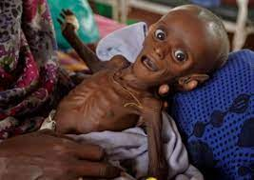
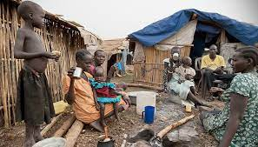
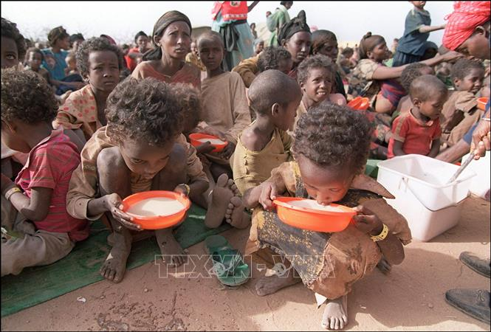
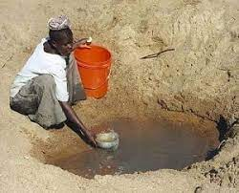
Bệnh tật hoành hành
Điều kiện sống không đảm bảo
Nạn đói hoành hành
Thiếu nước ngọt

Slide 13
Bài 10. ĐẶC ĐIỂM DÂN CƯ, XÃ HỘI CHÂU PHI
1. Một số vấn đề dân cư, xã hội
a. Tỉ lệ tăng dân số tự nhiên cao
- Hậu quả tăng dân số nhanh:
+ Kìm hãm sự phát triển.
+ Đói nghèo.
+ Tài nguyên bị khai thác kiệt quệ.
+ Suy thoái và ô nhiễm môi trường...

Slide 14
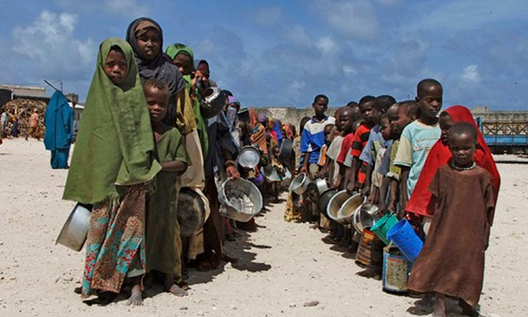
Bài 10. ĐẶC ĐIỂM DÂN CƯ, XÃ HỘI CHÂU PHI
1. Một số vấn đề dân cư, xã hội
b. Nạn đói
- Nguyên nhân: Hạn hán và bất ổn chính trị.
*Dựa vào mục 1.b SGK hãy:
- Tìm kiếm những nguyên nhân gây ra nạn đói ở châu Phi.
- Cho biết hậu quả của nạn đói đang diễn ra ở châu Phi.

Slide 15
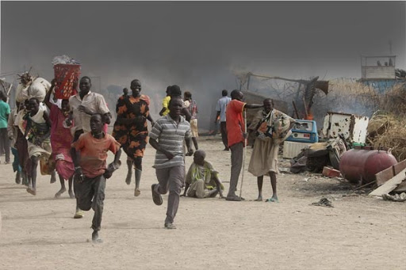
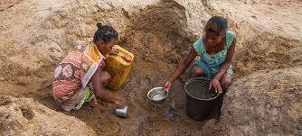
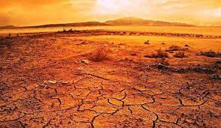
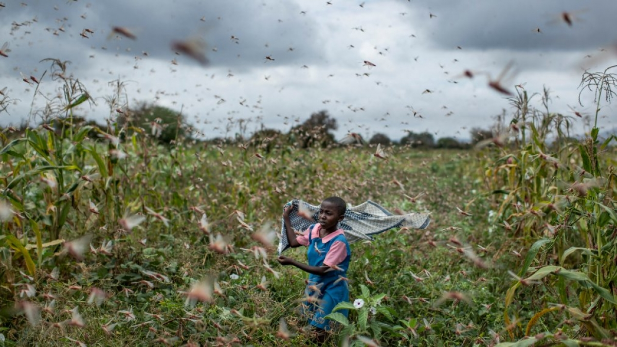
Xung đột vũ trang liên miên
Thiếu nước ngọt trầm trọng
Hạn hán, nhiệt độ cao
Nạn châu chấu hoành hành

Slide 16
Bài 10. ĐẶC ĐIỂM DÂN CƯ, XÃ HỘI CHÂU PHI
1. Một số vấn đề dân cư, xã hội
b. Nạn đói
* Những khu vực nào ở châu Phi thường bị nạn đói đe doạ nhiều nhất?

Slide 18
Bài 10. ĐẶC ĐIỂM DÂN CƯ, XÃ HỘI CHÂU PHI
1. Một số vấn đề dân cư, xã hội
b. Nạn đói
- Hậu quả:
+ Mỗi năm có hàng chục triệu người dân châu Phi bị nạn đói đe doạ.
+ Vùng nam Xa-ha-ra là nơi chịu ảnh hưởng nặng nề nhất.
- Nhiều nước châu Phi phải phụ thuộc vào viện trợ lương thực của thế giới.

Slide 19
Bài 10. ĐẶC ĐIỂM DÂN CƯ, XÃ HỘI CHÂU PHI
1. Một số vấn đề dân cư, xã hội
b. Nạn đói
* Em có biết, Việt Nam đã có hành động gì góp phần giải quyết nạn đói ở châu Phi?

Slide 20
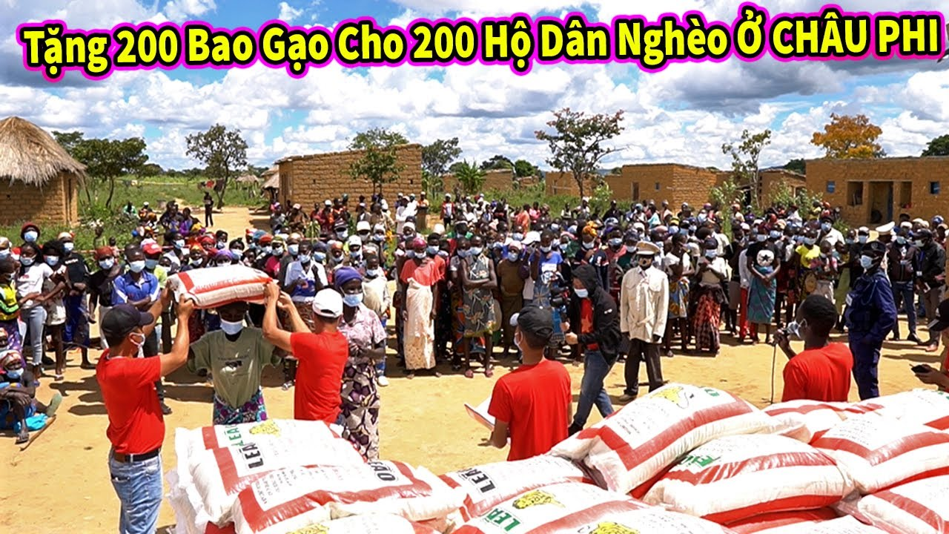
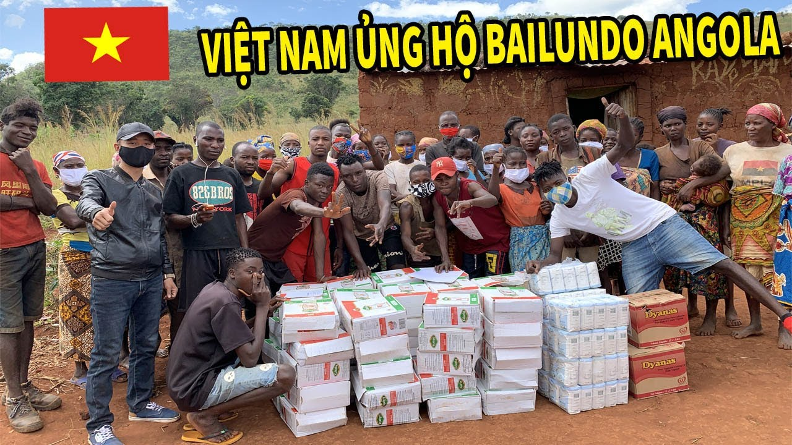
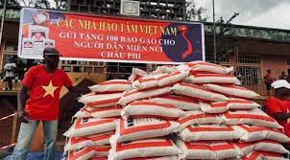
Hội thảo hợp tác nông nghiệp Việt nam - Châu Phi

Slide 21
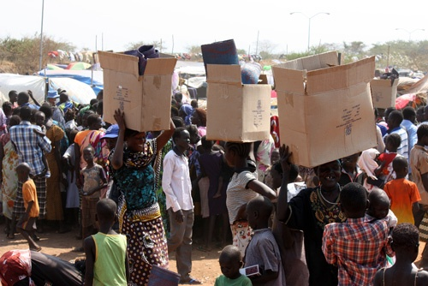
Bài 10. ĐẶC ĐIỂM DÂN CƯ, XÃ HỘI CHÂU PHI (tiết 2)
1. Một số vấn đề dân cư, xã hội
c. Xung đột quân sự
*Dựa vào mục 1.c SGK cho biết:
- Xung đột quân sự là là một vấn đề chính trị xã hội như thế nào ở châu Phi?
- Nguyên nhân nào gây ra tình trạng xung đột quân sự ở châu Phi?
- Nguyên nhân:
+ Mâu thuẫn giữa các bộ tộc.
+ Cạnh tranh về tài nguyên, nhất là tài nguyên nước.
Người dân Nam Sudan tại trại tị nạn của LHQ ở Juba ngày 29/12/2013

Slide 22
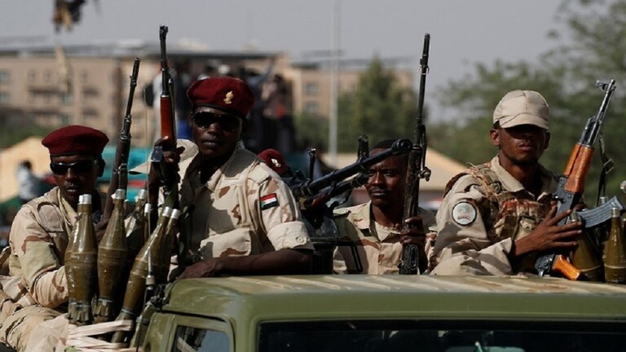
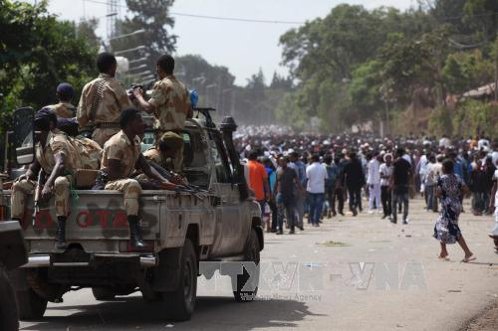
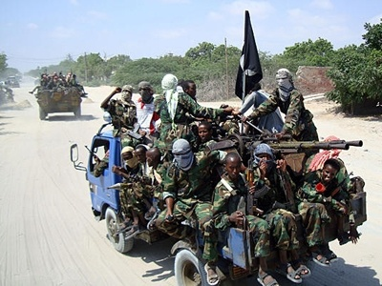
Một nhóm vũ trang của OLF tại Ethiopia.
Thiếu nước ngọt trầm trọng
Vụ bạo động tại E-ti-ô-pi-a ngày 2/10/2016
Quân Hồi giáo al-Shabab tại Xô-ma-li

Slide 23
Bài 10. ĐẶC ĐIỂM DÂN CƯ, XÃ HỘI CHÂU PHI (tiết 2)
1. Một số vấn đề dân cư, xã hội
c. Xung đột quân sự
- Hậu quả:
+ Thương vong về người.
+ Gia tăng nạn đói, bện tật, di dân.
+ Bất ổn về chính trị.
+ Ảnh hưởng đến môi trường và tài nguyên thiên nhiên.
+ Tạo cơ hội để nước ngoài can thiệp.
*Các cuộc xung đột này có ảnh hưởng như thế nào đến kinh tế - xã hội ở châu Phi?

Slide 25
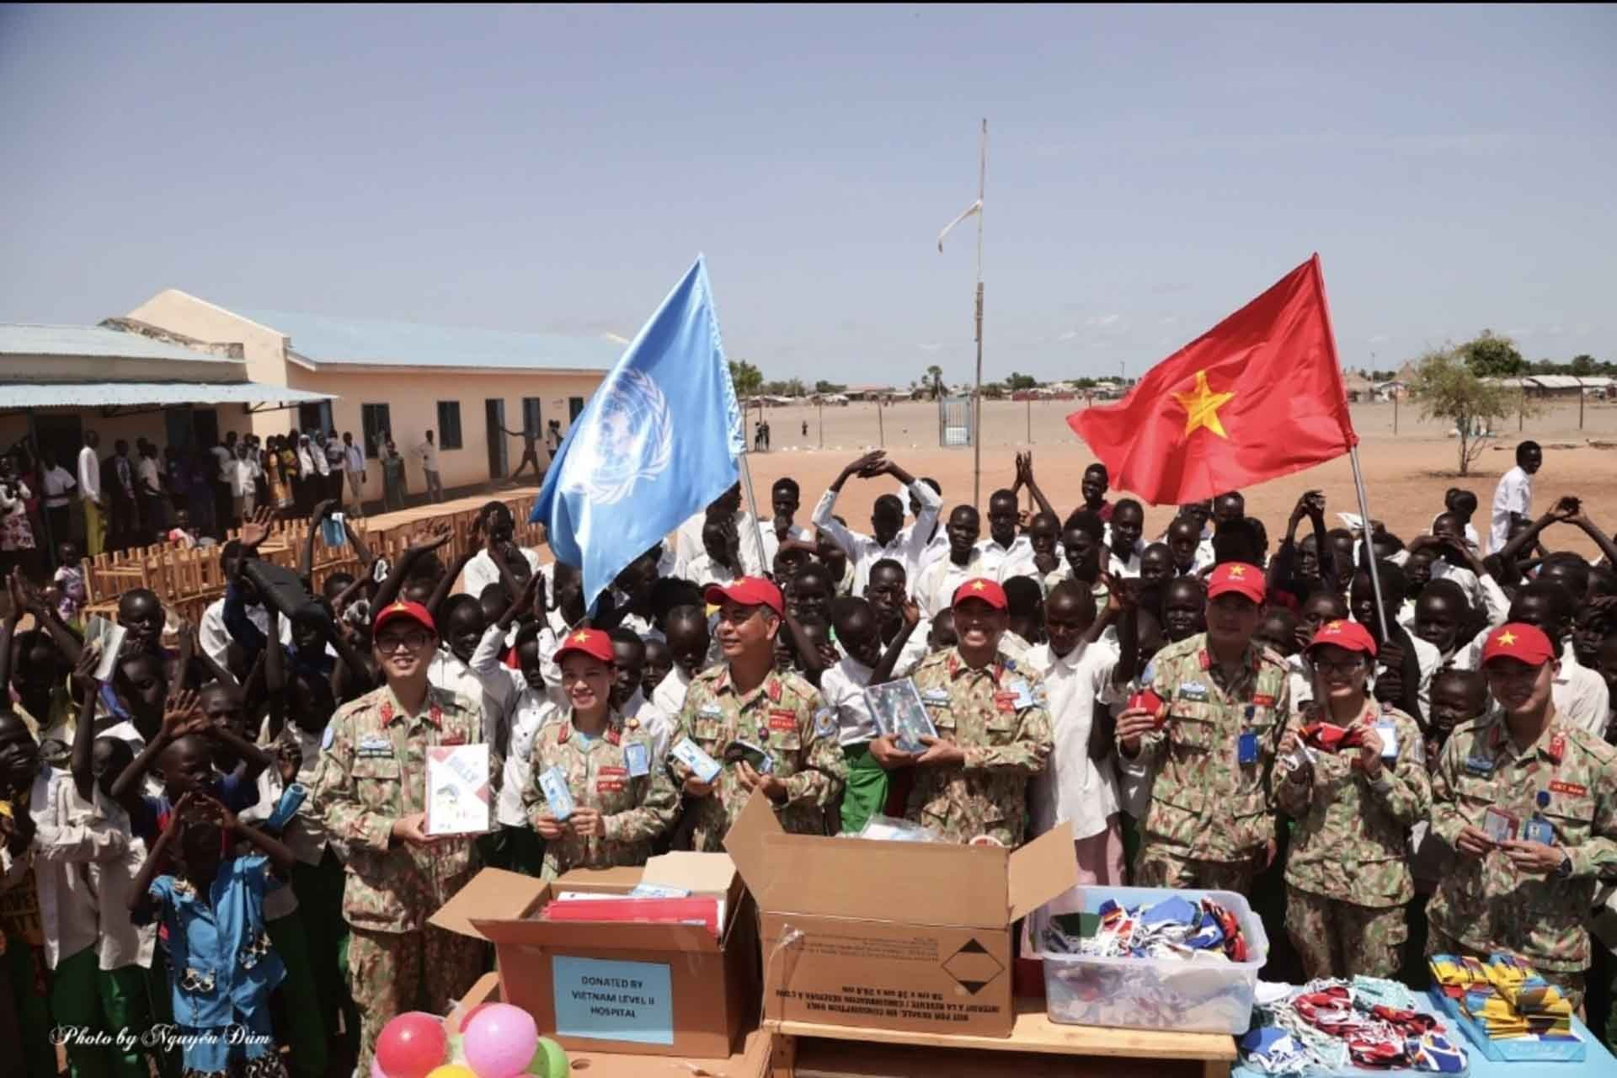
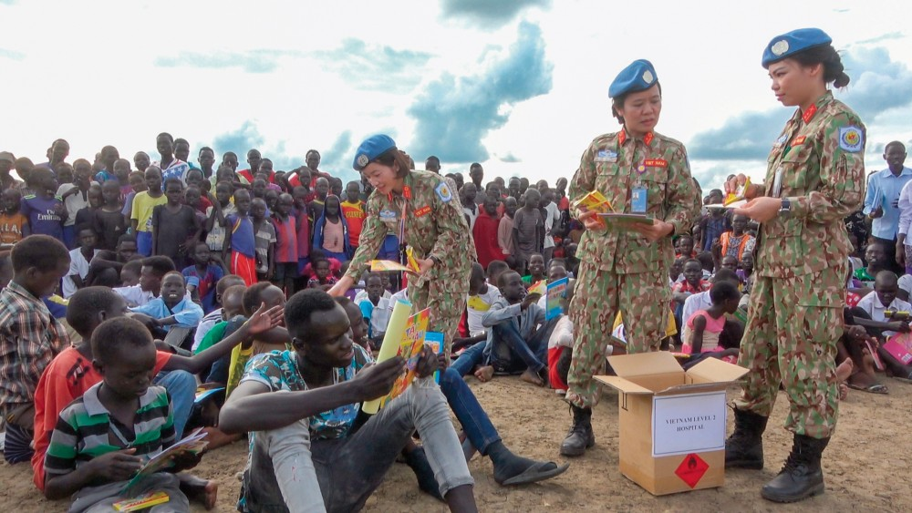
Bài 10. ĐẶC ĐIỂM DÂN CƯ, XÃ HỘI CHÂU PHI (tiết 2)
1. Một số vấn đề dân cư, xã hội
c. Xung đột quân sự
*Các cuộc xung đột quân sự ở châu Phi có tác động đến Việt Nam không? Vì sao?
* Em có biết, Việt Nam đã có hành động gì góp phần giải quyết tình trạng xung đột vũ trang ở châu Phi?
Lực lượng gìn giữ hoà bình của Việt Nam tại châu Phi

Slide 26
Bài 10. ĐẶC ĐIỂM DÂN CƯ, XÃ HỘI CHÂU PHI
Bài tập nhỏ: Hãy sử dụng những cụm từ sau để hoàn thành đoạn thông tin dưới đây.
viện trợ lương thực | thiếu lương thực
nam Xa-ha-ra | nạn đói
tỉ lệ người đói
Nạn đói là tình trạng (1)………….………...cho cuộc sống của người dân, một vấn đề xã hội nổi cộm đối với châu Phi hiện nay. Mỗi năm, thường xuyên có hàng chục triệu người dân châu Phi bị (2)…… …đe doạ, trong đó, vùng (3)……………….. là khu vực chịu ảnh hưởng nặng nề nhất của tình trạng thiếu lương thực, nơi có (4)………………… cao nhất thế giới. Hằng năm, rất nhiều quốc gia châu Phi phải phụ thuộc vào (5)……………………… của thế giới.
thiếu lương thực
nạn đói
nam Xa-ha-ra
tỉ lệ người đói
viện trợ lương thực

Slide 27
TÔI LÀ TỔNG THƯ KÍ LIÊN HỢP QUỐC
Đóng vai là Tổng thư kí LHQ
Đề xuất giải pháp giải quyết vấn đề châu Phi
Thời gian trình bày 1 phút
Tiêu chí | 1 điểm | 2 điểm | 3 điểm
Thông tin | Sơ sài, thiếu lập luận | Ngắn gọn, lập luận rõ ràng | Ngắn gọn, chặt chẽ, có sức thuyết phục cao
Phong cách | Lúng túng, nói vấp, thiếu tương tác mắt | Khá trôi chảy, có tương tác | Lưu loát, tương tác tích cực bằng mắt và ngôn ngữ cơ thể

Slide 28
TÔI LÀ TỔNG THƯ KÍ LIÊN HỢP QUỐC
VÌ MỘT CHÂU PHI PHÁT TRIỂN
Giảm sinh – Nhân lực
Vốn
Giáo dục
Công nghiệp hóa
Phát triển cơ sở hạ tầng

Slide 29
VỀ NHÀ
HS về nhà thiết kế 1 bài báo cáo/sản phẩm sáng tạo về hậu quả của nạn đói hoành hành ở châu Phi.

